Slide 1

II. Model sentences
* Hỏi – đáp xem ai đó có đồ chơi nào đó không?
Do you have a robot?
☺ Yes, I do.
☹ No, I don’t.
Ex: Do you have a teddy bear?
Yes, I do.

Slide 2
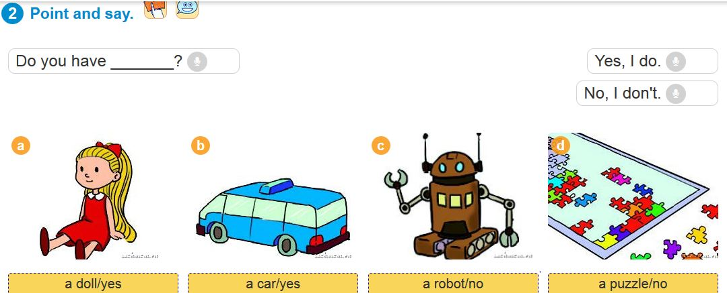
III.Practice

Slide 3
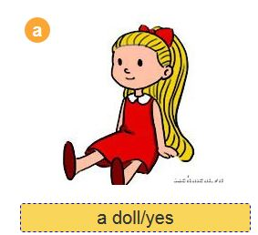
Do you have a doll?
Yes, I do.

Slide 4
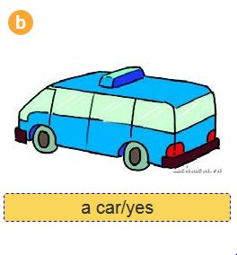
Do you have a car?
Yes, I do.

Slide 5
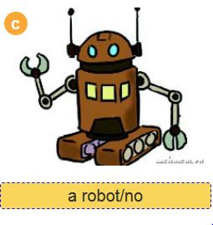
Do you have a robot?
No, I don’t.

Slide 6
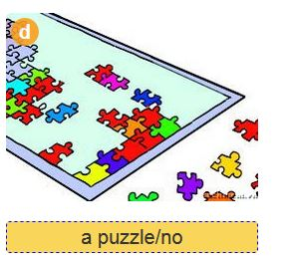
Do you have a puzzle?
No, I don’t.

Slide 7
Saturday, May 2nd, 2020
Unit 15: Do you have any toys?
Lesson 1(P30, 31)
I.New words
(a) doll: (một)con búp bê
a car: (một) chiếc ô tô
a robot: (một) con
a puzzle:(một) trò chơi ghép hình
a teddy bear: (một) con gấu bông
toys: những đồ chơi
have, has: có
II. Model sentences
Hỏi đáp xem ai đó có đồ chơi nào đó không ?
Do you have a robot?
Yes, I do.
☹ No, I don’t.
Ex: Do you have a doll? Yes, I do.

Slide 8
Home link
1.Học thuộc từ mới và mẫu câu.
2.Vẫn dụng mẫu câu để hỏi đáp đồ chơi trong phần 3.Let’s talk.
3. Làm phiếu ôn tập cô giao.

